Slide 1
Storia e società dell’età contemporanea
prof. Andrea Sangiovanni
Lezioni in convenzione RFA

Slide 2
overview
1940 – 1945 > Seconda g.m.
1929 – 1940 > Grande depressione
1924
1930
1940
1945
1950
1933 – 1945 > III Reich
1943-1945: Regno del Sud + Resistenza
1922 – 1945 > Italia fascista
1933 – 1945 > F.D. Roosevelt
1924 – 1953 > Urss di Stalin

Slide 3
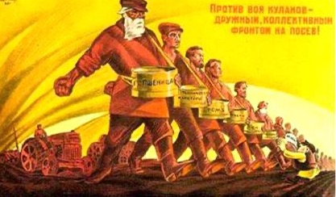
L’Urss di Stalin
L’economia
Piani quinquennali > 1928 > 1932 > 1938
Gli operai aumentano da 4 milioni (1928) a 11 milioni (1940)
Nascono 8000 nuove industrie
Nascono città industriali
Flussi migratori interni
1928-1940 = 30 milioni di persone
 | 1927-1928 (reale) | 1932-1933 (piano) | 1932 (reale)
Elettricità (miliardi di KWh) | 5,05 | 22 | 13,4
Carbone (miliardi di tonnellate) | 35,4 | 75 | 64,3
Petrolio (milioni di tonnellate) | 11,7 | 22 | 21,4
Ghisa (milioni di tonnellate) | 3,3 | 10 | 6,2
Tessuto lana (milioni di metri) | 97 | 270 | 93,3
La «guerra» ai Kulaki
«Il bilancio quantitativo ufficiale della dekulakizzazione parla di decine di migliaia di repressi, spesso fucilati, nelle prime settimane e di 381mila famiglie (1,8 milioni di persone) deportate in regioni lontane tra il 1930 e il 1931, di cui circa un terzo nel 1930 e il resto nell’anno successivo. Ad esse vanno aggiunte le famiglie (forse 200mila nel solo 1930-31) che a partire dal 1928 si “autodekulakizzarono” vendendo i loro beni prima di essere colpite ed emigrando nelle città, dove cercarono lavoro in fabbrica» (Andrea Graziosi, L’Urss di Lenin e Stalin)

Slide 4
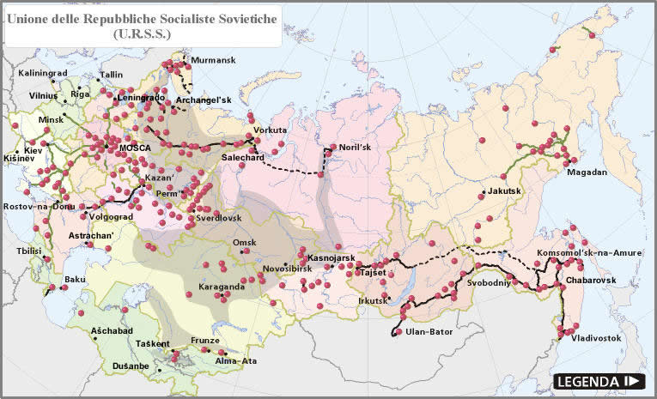
L’Urss di Stalin
Terrore e sospetto
Una delle caratteristiche più tipiche del regime staliniano è stata il governo attraverso la paura ed il sospetto
I valori collettivi vengono prima di quelli individuali
Decreto NKVD (Commissario agli affare interni) n. 00486, 15 agosto 1937:
(…) sono punibili con l’arresto le mogli (…) anche [quelle] che al momento dell’arresto sono divorziate dal condannato, ma:
Hanno partecipato all’attività controrivoluzionaria del condannato
Hanno nascosto il condannato
Benché a conoscenza dell’attività controrivoluzionaria del condannato non lo hanno comunicato agli organi competenti (…)

Slide 5
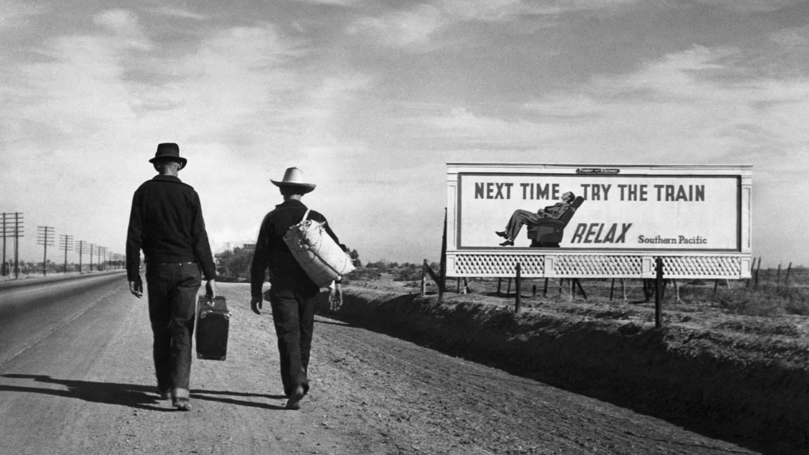
1929, la grande crisi
Crisi del modello liberalista
Introduce nuovi modelli di politica economica
Conseguenze sociali
Conseguenze politiche
Riflessi internazionali

Slide 6
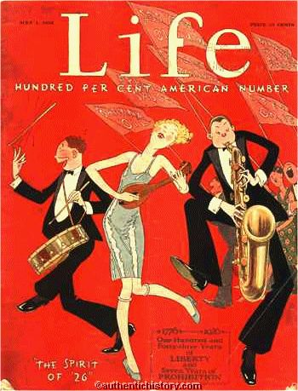
I ruggenti anni Venti
Dopo la guerra gli USA diventano una potenza economica mondiale
Il reddito nazionale passa da 33 (1914) a 87 miliardi di dollari (1929)
Crescita della produzione industriale (ma anche crisi di sovrapproduzione)
Crescita dei consumi
Aumenta l’acquisto a rate
Gli USA sono il principale creditore mondiale
Piano Dawes
Liberismo e individualismo sono i modelli culturali dominanti ma dietro la ricchezza cresce il divario fra ricchi e poveri: nel 1929 il 20% della popolazione aveva il 55% del reddito nazionale, il 40% doveva accontentarsi del 12,5%

Slide 7
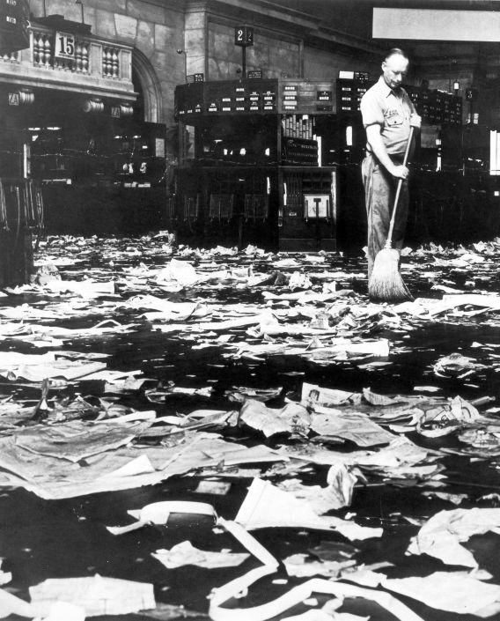
La grande crisi
21 ottobre 1929
vendute azioni per 6 milioni di $
24 ottobre 1929
vendute azioni per 13 milioni di $
29 ottobre 1929
vendute azioni per 16 milioni di $
La reazione del mercato
banche
Riduzione del credito
Diminuiscono gli acquisti
fallimento di istituti medio-piccoli
Crisi industriale
Diminuzione produzione
Licenziamenti o riduzione orari

Slide 8
La grande crisi
Le conseguenze
Diminuzione della produzione industriale
Crisi bancaria
Crescita esponenziale della disoccupazione: dagli 1,5/2,5 milioni nel 1929 si passa a 11,4/14,7 nel 1932
Contagio internazionale

Slide 9
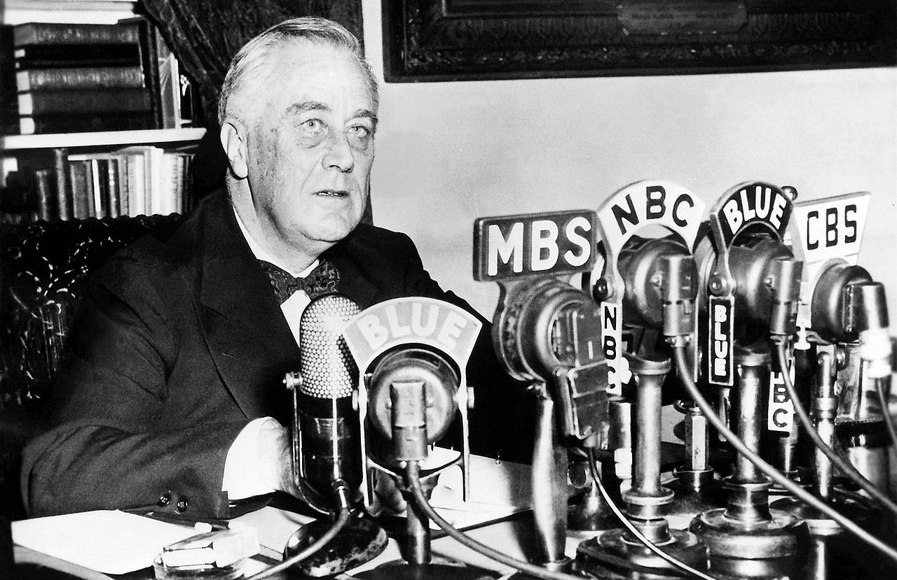
4 marzo 1933
1933-1939
Il New Deal
«L’unica cosa di cui dobbiamo avere paura è la paura stessa – il terrore senza nome, irragionevole, ingiustificato che paralizza gli sforzi necessari a convertire la ritirata in una nuova avanzata…»

Slide 10
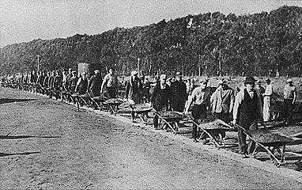
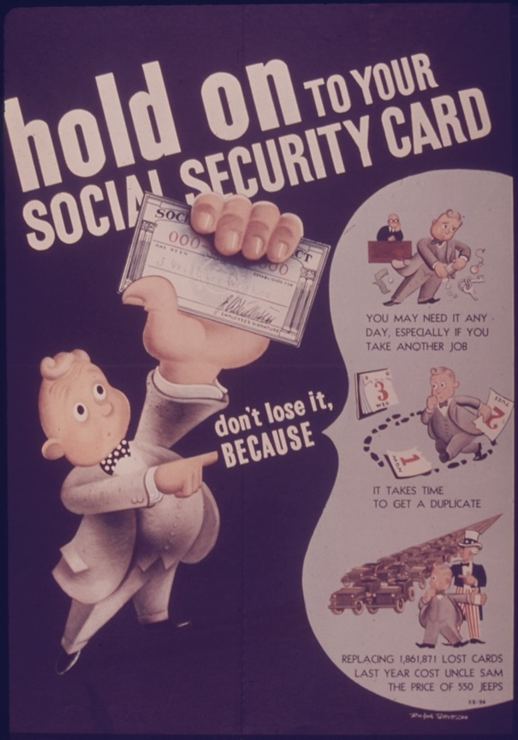
Il New Deal
Prima fase: 1933-1935
Riordino del sistema bancario
lotta alla disoccupazione
rinforzi per l’industria e l’agricoltura
svalutazione del dollaro
fine del proibizionismo

Slide 11
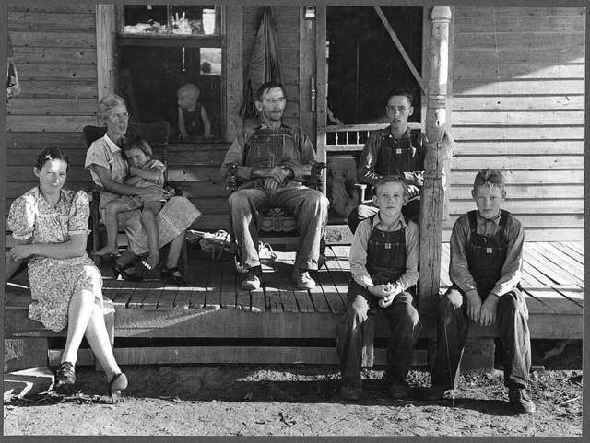
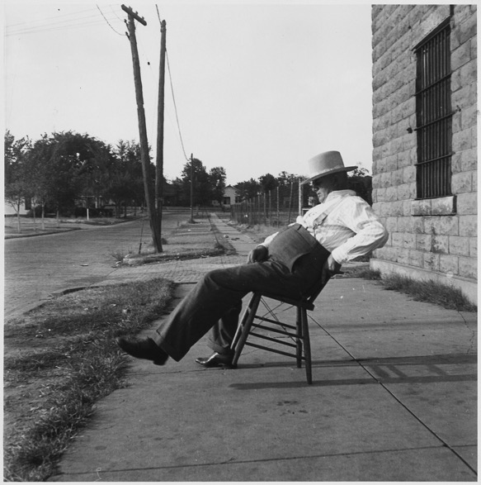
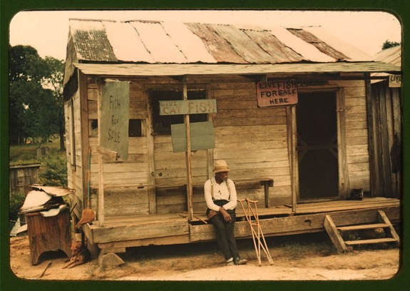
Il New Deal
Fase 2: 1935-1939
Seconda fase: 1935-1939
Banking Act > maggior controllo federale
Revenue Act > imposta progressiva sul reddito
Social Security Act > assistenza sociale
National Labor Act > libertà di associazione sindacale e contrattazione collettiva
Farm Security Administration> lotta alla povertà nelle campagne

Slide 12
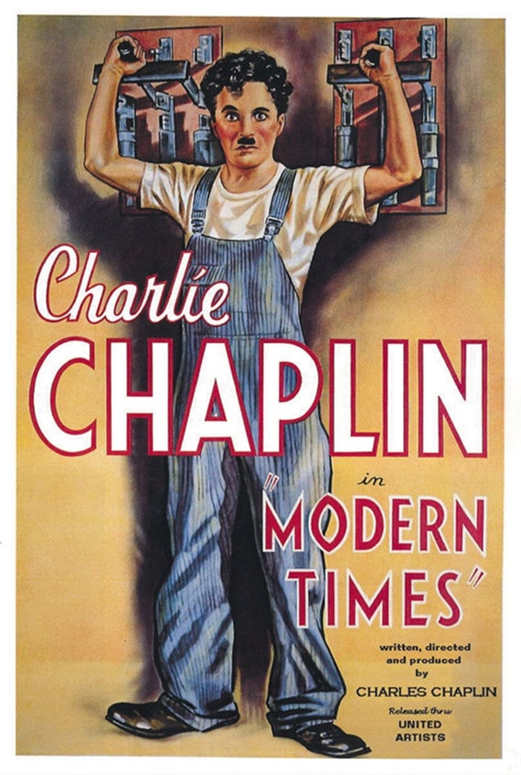
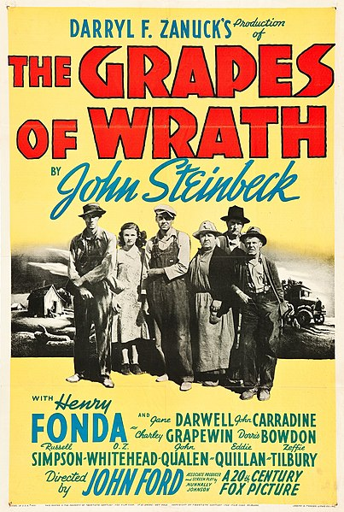
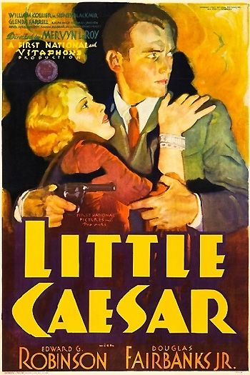
Cinema e Storia
I ruggenti anni Venti e la grande crisi
Modern Times (Charlie Chaplin, 1936)
The Grapes of Wrath (John Ford, 1940)
Little Caesar (Mervin LeRoy, 1931)

Slide 13
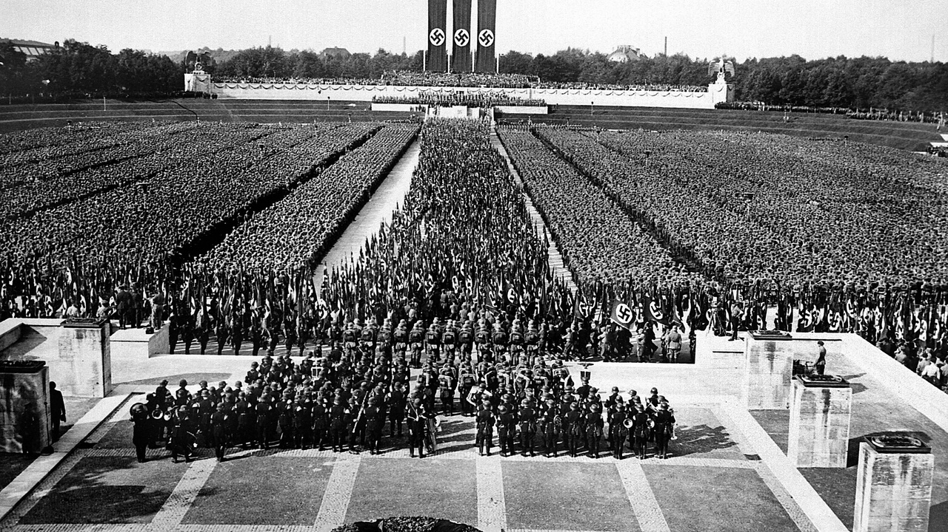
1933-1945: il Terzo Reich

Slide 14
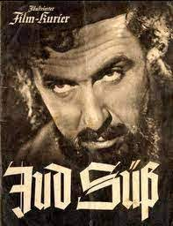
Cinema e Storia
Il nazismo
Il trionfo della volontà (Leni Riefenstal, 1935)
Suss l’ebreo (Veit Harlan, 1940)

Slide 15
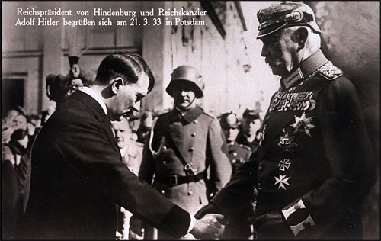
Gli anni di Hitler
La presa del potere
1930
NSDAP conquista il 18,3% dei voti. E’ il secondo partito dopo la Spd
NSDAP ottiene il 37,3% dei voti (ha una lieve flessione nelle seconde elezioni di quello stesso anno) ed è il primo partito (Spd ha il 21,6%)
1932
1933
NSDAP ha il 43,9% dei voti
Hindenburg affida a Hitler il compito di formare il governo
Incendio del Reichstag, sospensione diritti costituzionali
5 marzo
nuove elezioni: il NSDAP raggiunge il 44% dei voti.
Hitler presenta un decreto che gli concede pieni poteri e il Parlamento lo approva.

Slide 16
Gli anni di Hitler
La presa del potere
risentimento contro Versailles
Effetti della crisi del ‘29
Anticomunismo e antisemitismo

Slide 17
Gli anni di Hitler
La presa del potere
risentimento contro Versailles
Effetti della crisi del ‘29
Anticomunismo e antisemitismo
Razzismo e antisemitismo
Ecco il nemico del mondo, il distruttore delle culture, il parassita delle nazioni, il figlio del caos, l’incarnazione del male, il fermento della putrefazione, il demone visibile della decadenza
Joseph Goebbels

Slide 18
Gli anni di Hitler
La presa del potere
risentimento contro Versailles
Effetti della crisi del ‘29
Anticomunismo e antisemitismo
Razzismo e antisemitismo
La Sturmabteilung è composta dall’élite del partito. Essa rappresenta in modo estremamente evidente ciò che è il nostro movimento: una truppa rivoluzionaria di combattimento. Da ciò risulta qual è lo spirito che deve regnare nelle SA
Uso della violenza
Adolph Hitler

Slide 19
Gli anni di Hitler
La presa del potere
risentimento contro Versailles
Effetti della crisi del ‘29
Anticomunismo e antisemitismo
Razzismo e antisemitismo
Il principio supremo di legalità non era la legge ma la volontà del capo, il Führerprinzip, al quale veniva attribuita forza cogente anche nel caso fosse stata espressa in modo informale o addirittura quando era implicita.
Uso della violenza
Il Führerprinzip

Slide 20
Gli anni di Hitler
La presa del potere
risentimento contro Versailles
Effetti della crisi del ‘29
Anticomunismo e antisemitismo
Razzismo e antisemitismo
…forse la camicia bruna non sarebbe mai nata, se non vi fosse stata la camicia nera
Uso della violenza
Adolph Hitler
… il mito di Mussolini facilitò il passaggio dalla concezione autoritaria dell’ordine a quella totalitaria. L’idea di un regime fascista e totalitario perse il suo aspetto spaventoso (…) rendendo popolare l’immagine di una moderna dittatura carismatica…
Il Führerprinzip
L’esempio del fascismo
Hans-Ulric Thamer, Il terzo Reich, Il Mulino 1993, p.21

Slide 21
La costruzione del III Reich
Allineamento e comunità
Gleichshaltung und Volksgeimenschaft
Repressione dei partiti e costruzione del sistema a partito unico
Riassetto poteri istituzionali
Ridefinizione equilibri interni del partito
Sistema associativo totalitario
Definizione dei rapporti con le Chiese

Slide 22
Verso la Seconda guerra mondiale
Aggressione italiana all’Etiopia
1935
1934: primo tentativo di Anschluss
Asse Roma-Berlino
1936
1936: rimilitarizzazione della Renania
Intervento Italia e Germania in Spagna, a fianco di Franco
1936
Marzo 1938: Anschluss
7-8 aprile: l’Italia occupa l’Albania
1939
Settembre 1938
Patto di Monaco e occupazione dei Sudeti
22 maggio: Patto d’acciaio fra Italia e Germania (mutuo soccorso, non difensivo)
1939
1939 annessione della Cecoslovacchia e sua divisione in Protettorato di Boemia e Moravia e Stato autonomo di Slovacchia
23 agosto: patto Ribbentrop-Molotov
1939

Slide 23
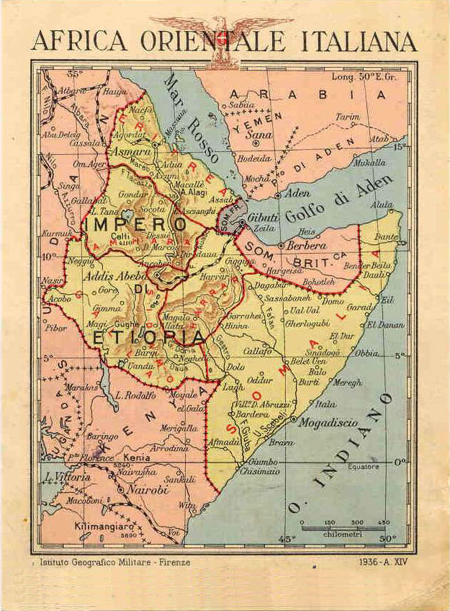
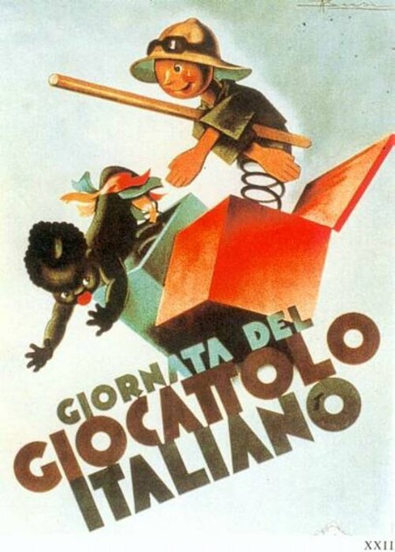
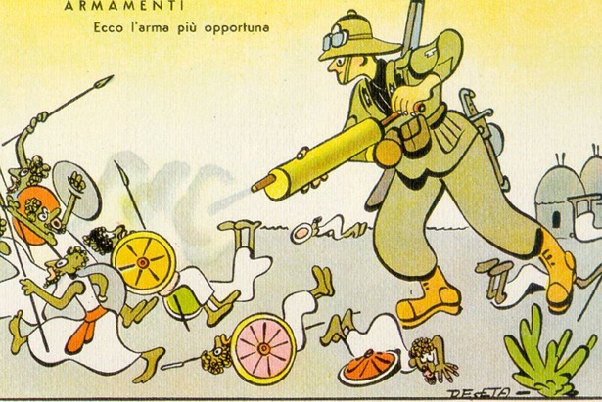
Il Fascismo negli anni Trenta
La politica coloniale
Espansione militare
Politica demografica
Ripreso il progetto coloniale fallito alla fine del XIX secolo
1935: attacco all’Etiopia
Africa Orientale Italiana – proclamata la nascita di un impero italiano
Sanzioni e uscita dalla Società delle Nazioni

Slide 24
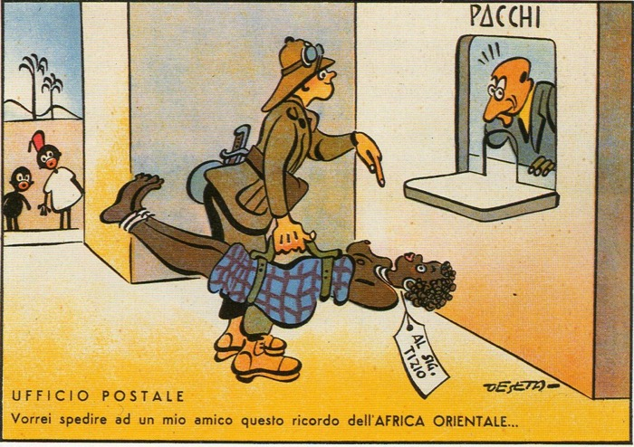
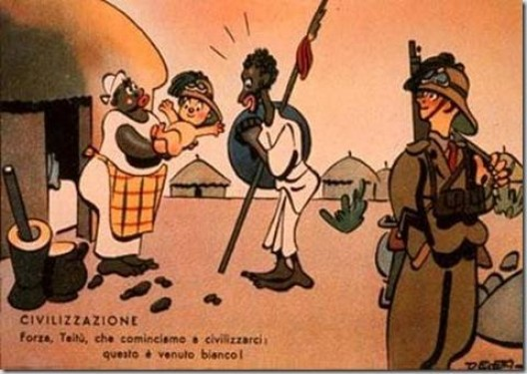
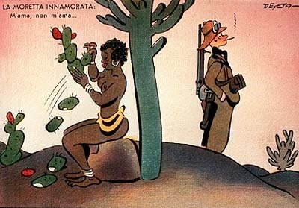
Il Fascismo negli anni Trenta
La politica razziale
In Africa Orientale Italiana
Paura della contaminazione razziale
disincentivare i rapporti fra «cittadini» e «sudditi» (es. vietata la convivenza tra uomini italiani e donne locali)
regime di apartheid

Slide 25
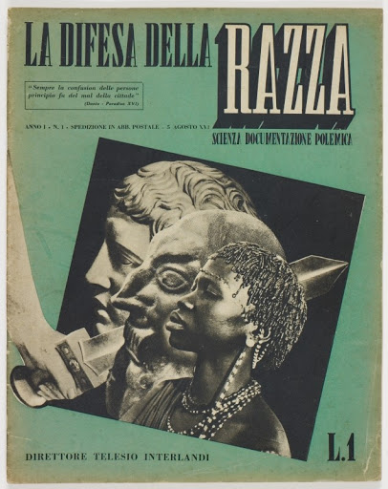
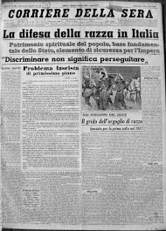
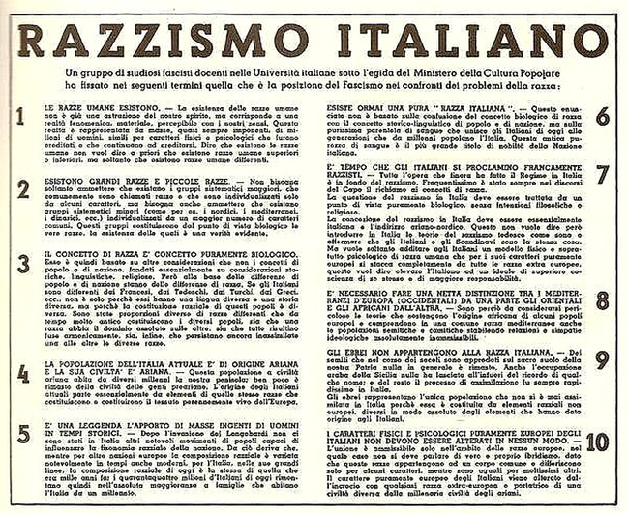
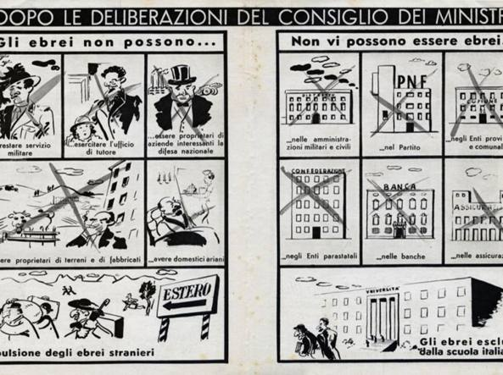
Il Fascismo negli anni Trenta
La politica razziale
In Italia
1938 > il manifesto degli scienziati razzisti
è tempo che gli italiani si proclamino francamente razzisti
carattere «ariano» della popolazione italiana
gli ebrei sono una razza e non sono una razza italiana
Dal 5 settembre 1938 iniziano una serie di provvedimenti e circolari che definiscono la legislazione razziale italiana.
Il primo provvedimento riguarda la scuola.
a) espulsione da scuole e università
b) vietati matrimoni «misti»
c) limitazioni professionali ed economiche
d) Espulsione dagli impieghi pubblici

Slide 26
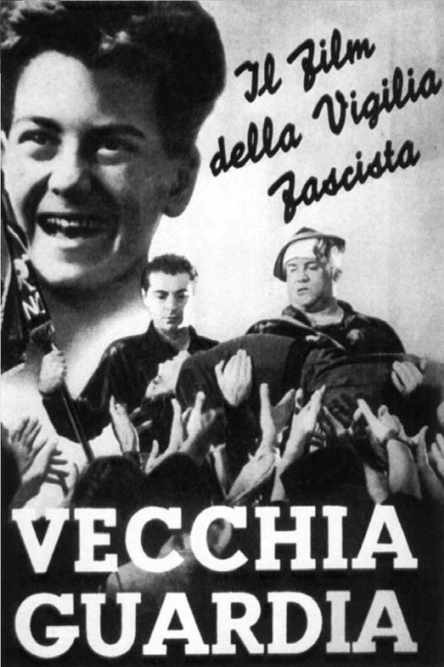
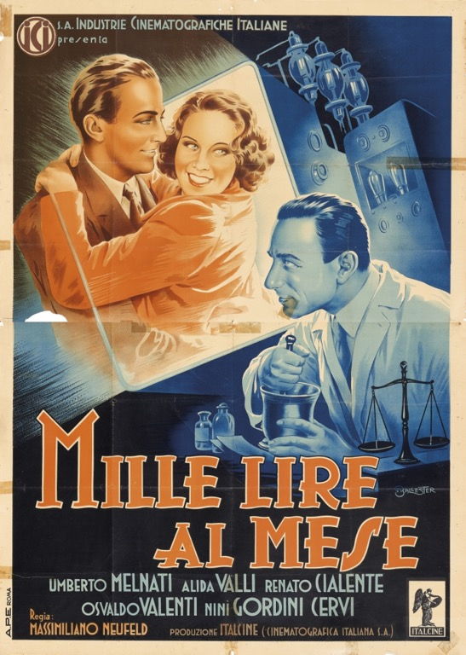
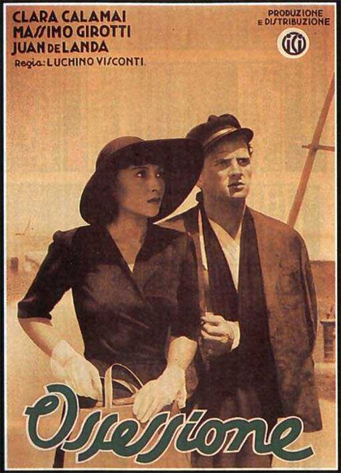
Cinema e Storia
L’Italia degli anni Trenta
A. Blasetti, 1934
M. Neufeld, 1939
L. Visconti, 1943

Slide 27
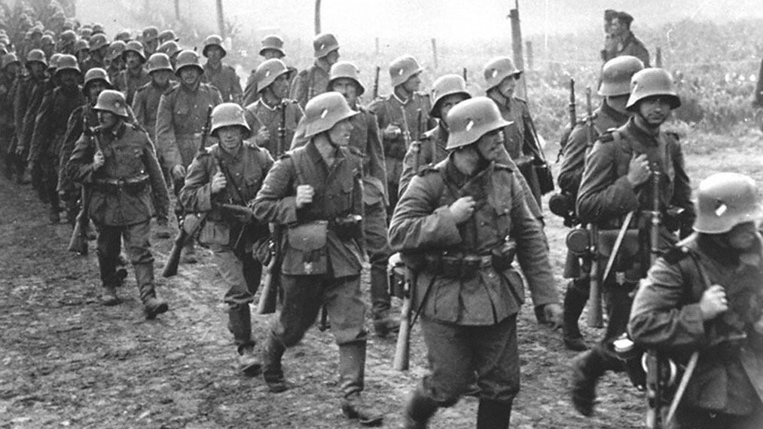
1 settembre 1939

Slide 28
La Seconda guerra mondiale
Le cause
La terra è come un boccale che passa da un commensale all’altro e tende a finire nelle mani del più forte
politica delle annessioni tedesca
(teoria dello spazio vitale: la Grande Germania)
Adolf Hitler, 1942
Il fascismo non crede alla possibilità, né alla utilità della pace perpetua. (…). Una dottrina, quindi, che parte dal postulato pregiudiziale della pace, è estranea al fascismo, così come estranee allo spirito del fascismo (…) sono tutte le costruzioni internazionalistiche e societarie
aggressività della politica estera fascista (pacificazione interna per aggressività all’esterno)
Benito Mussolini
La politica di appeasement (to appease, accontentare) inglese (Patto di Monaco)
impotenza della Società delle Nazioni e fine dei rapporti e dell’Europa disegnata a Versailles: Austria e Cecoslovacchia erano gli stati nati nei trattati del 1919-1921

Slide 29
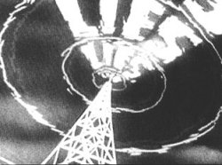
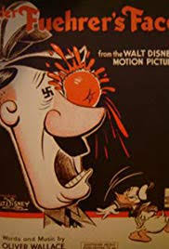
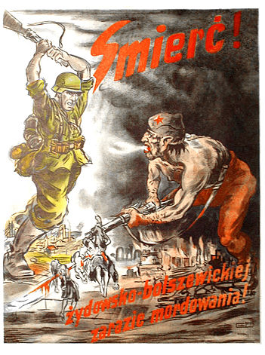
La Seconda guerra mondiale
Le caratteristiche
Guerra di movimento
Guerra ideologica
Guerra totale
Guerra fondata sulla contrapposizione di sistemi politici, sulla base dei quali mobilita le popolazioni civili
La seconda guerra mondiale non può essere intesa «genericamente come una guerra combattuta con ogni mezzo, ma come una guerra che effettivamente coinvolse tutte le componenti politiche, sociali, nazionali degli Stati belligeranti» coinvolgendo in modo drammatico anche le popolazioni civili. L’obiettivo non era tanto lo spostamento delle frontiere o l’acquisizione dei territori, ma l’annientamento del nemico
Blitzkrieg, la “guerra lampo”:
È un tipo di guerra mobile, condotta congiuntamente da forze corazzate e forze aeree. L’aviazione sostituisce l’artiglieria nella preparazione del terreno, mentre i carri armati e le truppe motorizzate entravano in profondità nel territorio nemico disarticolandone le linee e lasciando alle truppe di terra il compito di smantellare l’eventuale resistenza.
Enzo Collotti, La seconda guerra mondiale, Torino 1973

Slide 30
La Seconda guerra mondiale
Le fasi del conflitto
2 fase: vittorie degli Alleati
1 fase: vittorie dell’Asse
1939
1940
1941
1942
1943
1944
1945
1 settembre: la Germania invade la Polonia
la Germania conquista la Francia
La Germania invade l’URSS
Conferenza di Wansee
Gli anglo-americani sbarcano in Sicilia
Conferenza di Yalta
Sbarco in Normandia
Iniziano le deportazioni di massa (decreto «notte e nebbia»)
Battaglia di Stalingrado
Invasione della Germania
3 settembre
Francia e Inghilterra dichiarano guerra alla Germania. L’Italia è non belligerante
L’Italia entra in guerra: iniziano le guerre parallele
L’Italia firma l’armistizio
Insurrezione in Italia
Battaglia di El Alamein
Berlino occupata
Pearl Harbour
Gli USA dichiarano guerra al Giappone
Battaglia di Guadalcanal
Bombe H e resa del Giappone
Conferenza di Teheran
l’Urss invade la Finlandia e la Germania la Norvegia
Conferenza di Postdam

Slide 31
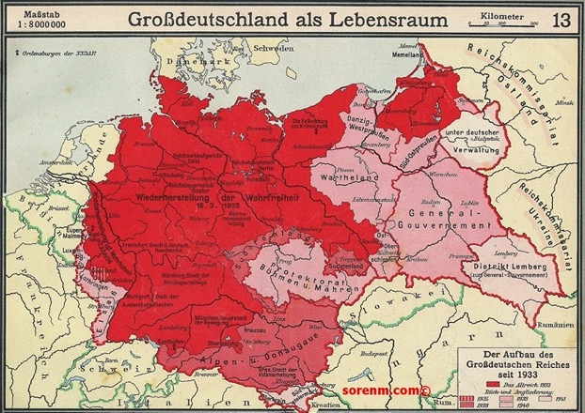
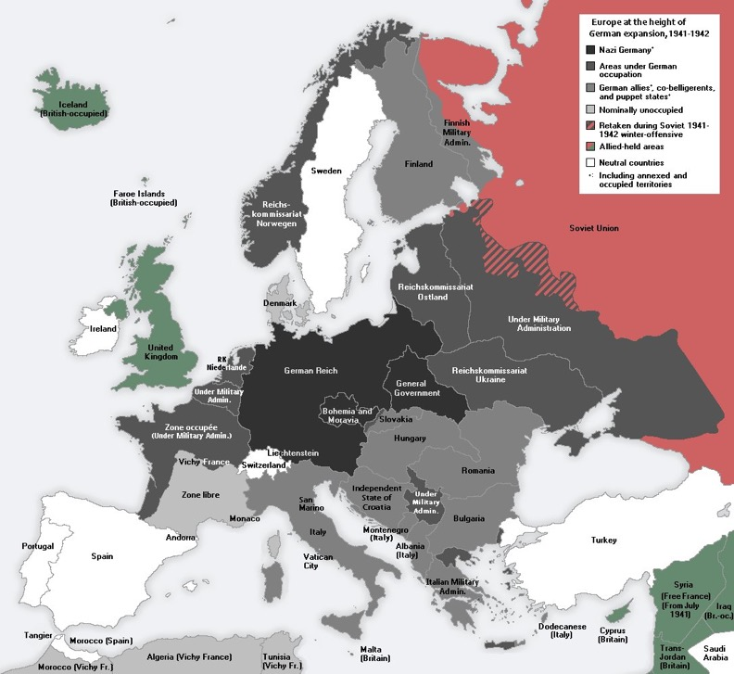
Il nuovo ordine mondiale
La teoria dello spazio vitale è uno dei temi chiave del pensiero nazionalsocialista: prevede l’espansione ad est della Germania, anche al di là del suo nucleo razziale (Grande Germania) e finisce per configurare un Nuovo ordine europeo
Il «nuovo ordine europeo» viene lanciato nel 1940 e disegnava l’assetto del continente dopo la fine della guerra.
Costruisce una nuova gerarchia politica, economica e razziale:
al centro, la Grande Germania
la fascia dei paesi subalterni
gli alleati (Italia, Ungheria, Romania, Bulgaria)
i collaborazionisti (la Francia di Vichy)
i neutrali (Svizzera e Svezia)
i paesi occupati militarmente
Slavi ed ebrei sono destinati o ad essere “schiavizzati” o eliminati

Slide 32
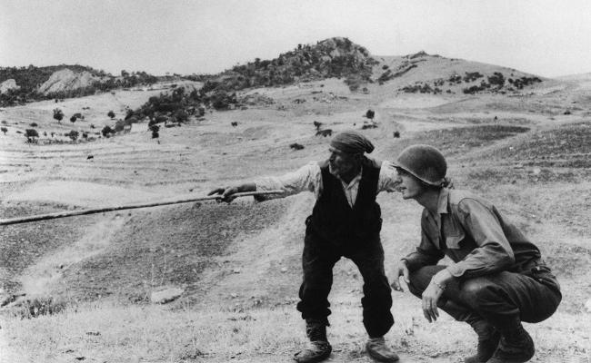
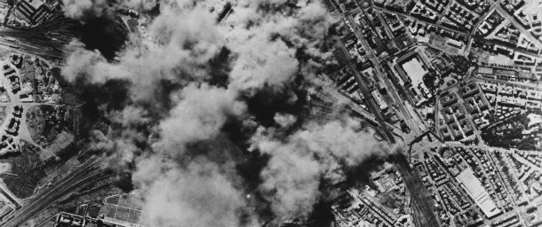
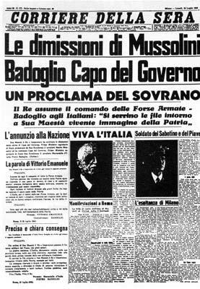
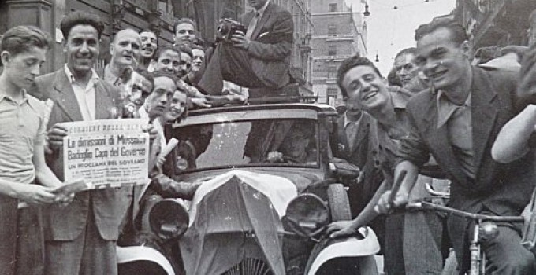
La Seconda guerra mondiale
L’Italia
10 luglio 1943
gli Alleati sbarcano in Sicilia
19 luglio 1943
Bombardamento di Roma
22 luglio 1943
Gli Anglo-americani entrano a Palermo
Riunione del Gran Consiglio del Fascismo
24-25 luglio 1943

Slide 33
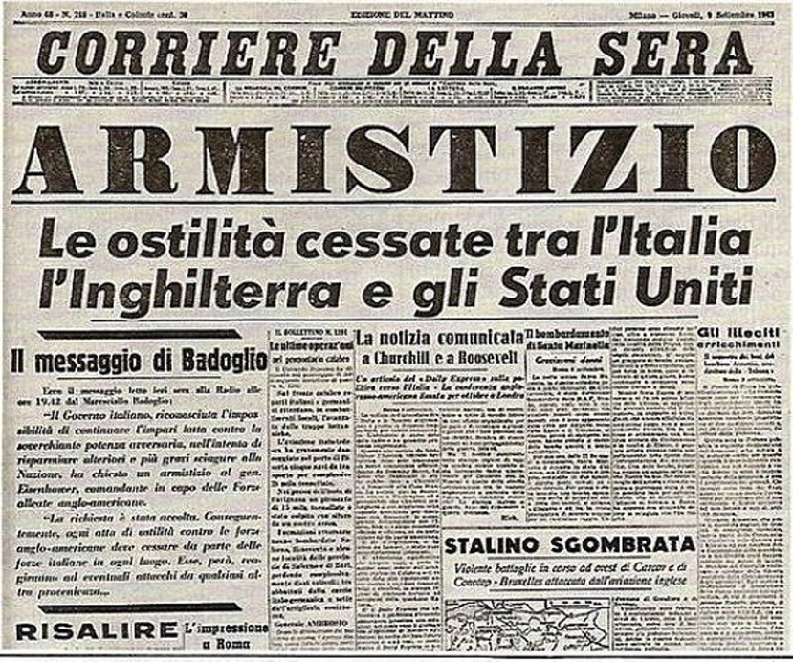
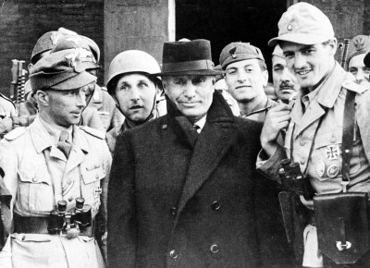
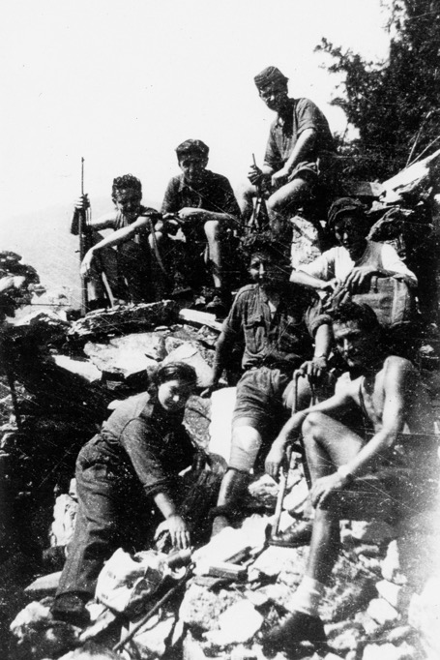
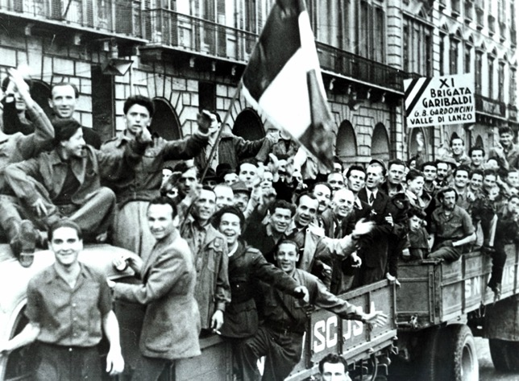
La Seconda guerra mondiale
L’Italia
8 settembre 1943
annuncio armistizio
Mussolini liberato, il 19 annuncia da Radio Monaco la nascita della Repubblica Sociale
12 settembre 1943
Settembre 1943
Inizia la Resistenza
Proclamata l’insurrezione nazionale. Mussolini, arrestato, viene ucciso
25 aprile 1945

Slide 34
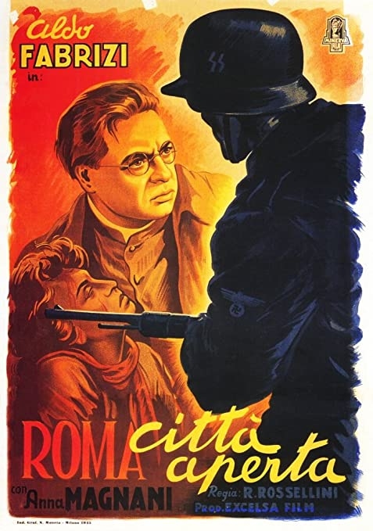
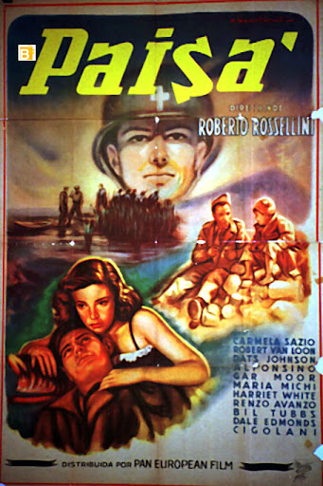
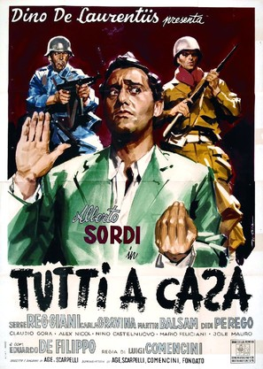
Cinema e Storia
La guerra in Italia
R. Rossellini, 1945
R. Rossellini, 1946
L. Comencini, 1960
P. e V. Taviani, 1982
D. Luchetti, 1997

Slide 35
Bombe atomiche su Hiroshima e Nagasaki – resa del Giappone
La Germania invade la Polonia: inizia la Seconda Guerra Mondiale
Inizia la guerra civile spagnola
Berlino occupata – Hitler si suicida
Roosevelt è Presidente degli USA. Inizia il New Deal
Patto Ribbentrop - Molotov
Pearl Harbour: gli USA entrano in guerra
Insurrezione generale e uccisione di Mussolini
Proclamato l’Impero d’Italia
L’Italia invade l’Albania
Negli USA scoppia la grande crisi
Le truppe angloamericane sbarcano in Sicilia – destituzione di Mussolini – Armistizio – Inizia la Resistenza – nasce la RSI
Operazione Barbarossa
Annessione e divisione Cecoslovacchia
Hitler cancelliere
USA e GB firmano la Carta Atlantica
Grandi purghe staliniane
1928
1930
1935
1938
1940
1942
1944
1929
1933
1936
1939
1941
1943
1945
Notte dei cristalli
Inizia la seconda fase del New Deal
L’Italia entra in guerra
Conferenza di Wansee
Patto di Monaco
In URSS iniziano i piani quinquennali
Sbarco in Normandia
Battaglia di Stalingrado
Anschluss e annessione dei Sudeti
L’esercito nazista arriva a Parigi
Vengono istituiti i Gulag
Leggi di Norimberga
Battaglia di El Alamein
L’URSS occupa Estonia, Lituania, Lettonia
L’Italia invade l’Etiopia
Leggi razziali in Italia

